Slide 1
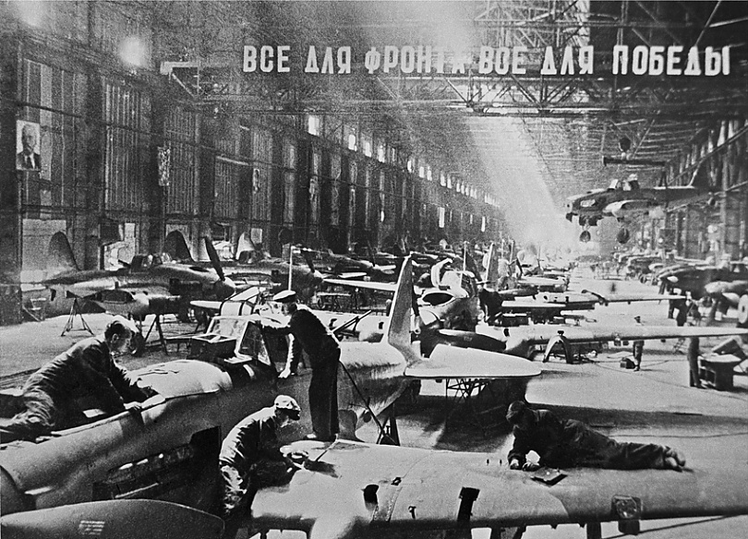
Экономика Сибири в годы войны

Slide 2
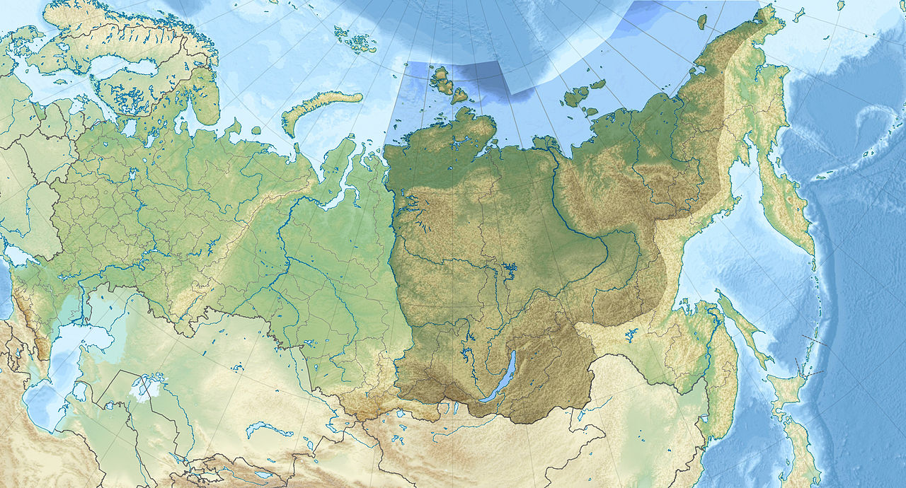
1.Эвакуация
Во время Великой Отечественной войны Иркутск представлял собой глубокий тыловой центр. И все же его жители сделали очень многое для приближения победы.

Slide 3
1.Эвакуация
До конца осени 1941 года в Сибирь были перемещены 322 промышленных предприятия.
В Западной Сибири разместились 244 и 78 – в Восточной.
В тыл были вывезены 150 заводов машиностроения, 94 предприятия металлургии, 40 предприятий электротехнической промышленности, а также все танковые, авиационные, мотостроительные заводы, производство боеприпасов и вооружения.
В Иркутскую область из западных районов были эвакуированы 22 крупных предприятия, 10 трестов и сырьевых баз и 25 495 человек рабочих, служащих и членов их семей.

Slide 4
1.Эвакуация
Первые составы с грузами стали прибывать в Иркутскую область с августа 1941 года, а уже к началу 1942 года большая часть грузов была доставлена. Сюда было вывезено оборудование 15 предприятий, разместились 10 тысяч рабочих и членов их семей. С осени 1941 года на заводах и фабриках Иркутска появляются первые стахановцы военного времени – «двухсотники». А в 1942 году предприятия города насчитывали 28640 молодых работников, 7241 из которых – стахановцы и 3759 – ударники.

Slide 5
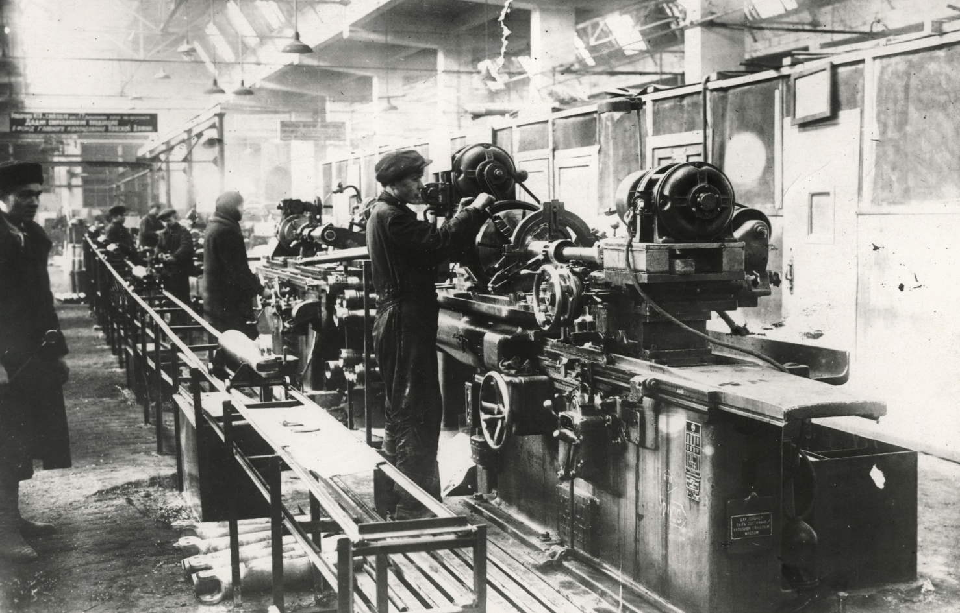
Трудовые подвиги работников тыла освещались в прессе. То и дело в Иркутских газетах публиковались статьи о тех, кто убирал хлеб, стоял у станка или работал в госпиталях.

Slide 6
1.Эвакуация
На территорию завода им.Куйбышева был эвакуирован Краматорский машиностроительный завод
Московский авиационный завод № 39 разместился на производственных площадях авиационного завода № 125.
В здании авиационного техникума на улице Ленина находился патронный завод
на улице Литвинова, напротив Торгового комплекса, находился релейный завод, на котором выпускались анодные батареи к полевым телефонам и радиостанциям, детали для мин.

Slide 7
2.Мобилизация
В первую ночь после начала войны на всех предприятиях Иркутска, работающих в круглосуточном режиме, были организованы митинги. Только лишь 23 июня 1941 года райвоенкоматы города получили 712 заявлений от граждан города, которые были готовы пойти на фронт добровольцами. Всего за первые десять дней войны количество таких заявлений увеличилось до 2 тысяч.

Slide 8
2.Мобилизация
ремесленное училище № 1 Иркутска готовило для фронта огнеметы, детали для грозных минометов «Катюша»
швейные и обувные фабрики шили обувь и одежду для Красной Армии
стекольные заводы и мастерские выпускали ампулы для лекарств
макаронные фабрики и мясокомбинат города готовили для фронта сухари, пищевые концентраты, а также противотанковые бутылки с зажигательной смесью, медикаменты и др.

Slide 9
3.Перестройка экономики
За первые полтора года войны в области было введено в эксплуатацию на 370 миллионов рублей оборудования. Объем капиталовложений в 1942 г. составил 136 миллионов рублей. Был введен в строй ряд объектов, имевших важное оборонное значение, заметно окрепла энергетическая база. Так, были пущены тепловая электростанция с выработкой в 6 тыс. киловатт-часов в Ленинском районе, новая электротурбина на заводе имени Куйбышева, смонтирована новая турбина центральной Иркутской ТЭЦ.

Slide 10
3.Перестройка экономики
На 1 января 1944 г. в Иркутске насчитывалось 27 комсомольско-молодежных бригад, из них 9 фронтовых. Через 5 месяцев было создано еще 19 комсомольско-молодежных бригад, количество фронтовых увеличилось до 20. Люди работали по 12-14 часов в день, иногда сутками не выходили из цехов, лишь бы успеть выполнить по 2-3 нормы. К постоянной усталости и голоду зимой добавлялся еще и холод, предприятия едва отапливались.

Slide 11
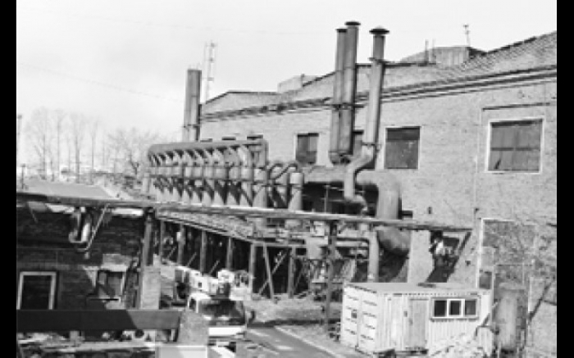
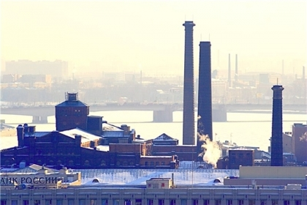
В частности, на заводе Куйбышева отопление подавалось в цеха по часам: час отапливался один цех, затем час - следующий, и так по всему заводу.

Slide 12
3.Перестройка экономики
Подростки работали наравне с взрослыми. Семнадцатилетние мальчишки за смену должны были выточить 25 донышек к авиабомбам, если успевали сделать 27 штук, то получали талон на дополнительное питание –200 гр. масла или 0,5 кг. рыбы.
Сотни иркутян были награждены трудовыми наградами, а 86 179 человек награждены медалью «За доблестный труд в Великой Отечественной войне».

Slide 13
Используемые источники
http://zaimka.ru/papkov-rear/
http://irkipedia.ru/content/evakuaciya_istoricheskaya_enciklopediya_sibiri_2009
http://tower- resto.ru/articles.htm?nid=119
https://yandex.ru/images/search

